Slide 1




BÓNG TỐI
Khoa học 4

Slide 2
KHỞI ĐỘNG

Slide 3


non
Ong
học
việc
TRÒ CHƠI

Slide 4

Vật tự phát sáng là_________
A. Mặt Trời
B. Bàn ghế
C. Cửa sổ
D. Gương soi
Notes:
Thầy/cô bấm vào bông hoa để hiện đáp án

Slide 5
2. Vật được chiếu sang là ______
A. Đom đóm
B. Mặt Trăng
C. Mặt Trời
Notes:
Thầy/cô bấm vào bông hoa để hiện đáp án

Slide 6
3. Ta nhìn thấy ánh sáng khi nào?
A. Khi mở mắt
B. Mọi vật đều có ánh sáng
C. Khi có ánh sang từ vật đó truyền vào mắt
D. Tất cả các ý trên
Notes:
Thầy/cô bấm vào bông hoa để hiện đáp án

Slide 7
BÓNG TỐI
Khoa học 4

Slide 8
KHÁM PHÁ

Slide 9
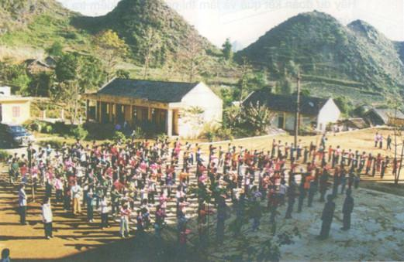
02 – KHÁM PHÁ
Quan sát tranh sau:

Slide 10
02 – KHÁM PHÁ
Thảo luận nhóm 4:
1. Mặt trời chiếu sáng từ phía nào trong hình?
2. Bóng của người xuất hiện ở đâu ?
3.Hãy tìm vật chiếu sáng, vật được chiếu sáng?

Slide 11
02 – KHÁM PHÁ
Thảo luận nhóm 4:
1. Mặt trời chiếu sáng từ phía nào trong hình?
Mặt trời chiếu sáng từ phía bên phải của hình, vì ta thấy bóng của người đổ về phía bên trái. Nửa bên phải còn có bóng râm, còn nữa bên trái vẫn có ánh sáng của Mặt trời

Slide 12
02 – KHÁM PHÁ
Thảo luận nhóm 4:
2. Bóng của người xuất hiện ở đâu ?
Bóng của người xuất hiện ở phía sau người vì có ánh sáng mặt trời chiếu xiên từ bên phải xuống.

Slide 13
02 – KHÁM PHÁ
Thảo luận nhóm 4:
3.Hãy tìm vật chiếu sáng, vật được chiếu sáng?
Mặt trời là vật chiếu sáng.
Người là vật được chiếu sáng.

Slide 14
TRẢI NGHIỆM

Slide 15
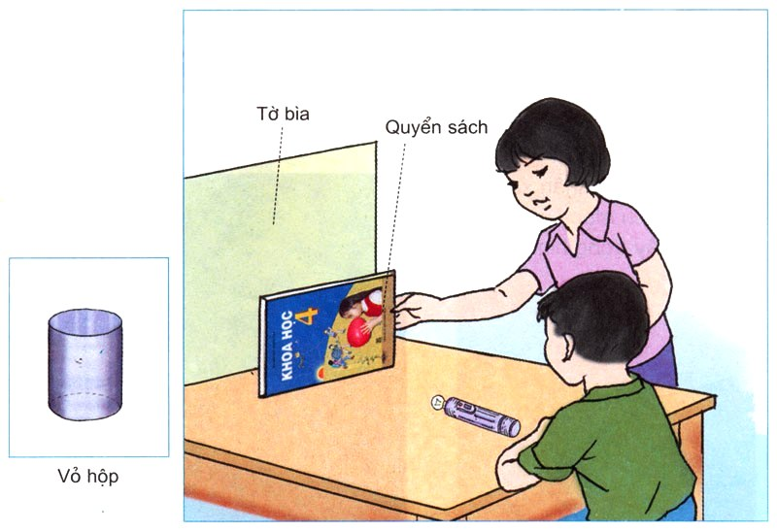
Hoạt động 1: Tìm hiểu về Bóng tối
DỰ ĐOÁN
Em hãy dự đoán:
+ Bóng tối sẽ xuất hiện ở đâu?
+ Bóng tối có hình dạng như thế nào?
Kết quả Thí nghiệm
Quan sát và dự đoán
Notes:
Nguồn: Violet

Slide 16
Hoạt động 1: Tìm hiểu về bóng tối
PHIẾU HỌC TẬP 1
THÍ NGHIỆM | CÂU HỎI | KẾT QUẢ
1. Chiếu đèn pin vào quyển sách | a) Bóng tối sẽ xuất hiện ở đâu? b) Bóng tối có hình dạng như thế nào?
2. Thay quyển sách bằng vỏ hộp
a) Bóng tối xuất hiện sau quyển sách.
b) Bóng tối có hình dạng giống quyển sách.
a) Bóng tối xuất hiện sau vỏ hộp.
b) Bóng tối có hình dạng giống vỏ hộp.

Slide 17

Hoạt động 1: Tìm hiểu về bóng tối
Ánh sáng có truyền qua quyển sách hay vỏ hộp hay không?
Ánh sáng không thể truyền qua quyển sách hay vỏ hộp.

Slide 18
Hoạt động 1: Tìm hiểu về bóng tối
Bóng tối xuất hiện ở đâu?
Khi nào bóng tối xuất hiện?
Bóng tối ở phía sau vật cản.
Khi vật cản được chiếu sáng.

Slide 19
KẾT LUẬN
Khi gặp vật cản sáng, ánh sáng không truyền qua được nên phía sau vật có một vùng không nhận được ánh sáng truyền tới, đó chính là vùng bóng tối.

Slide 20
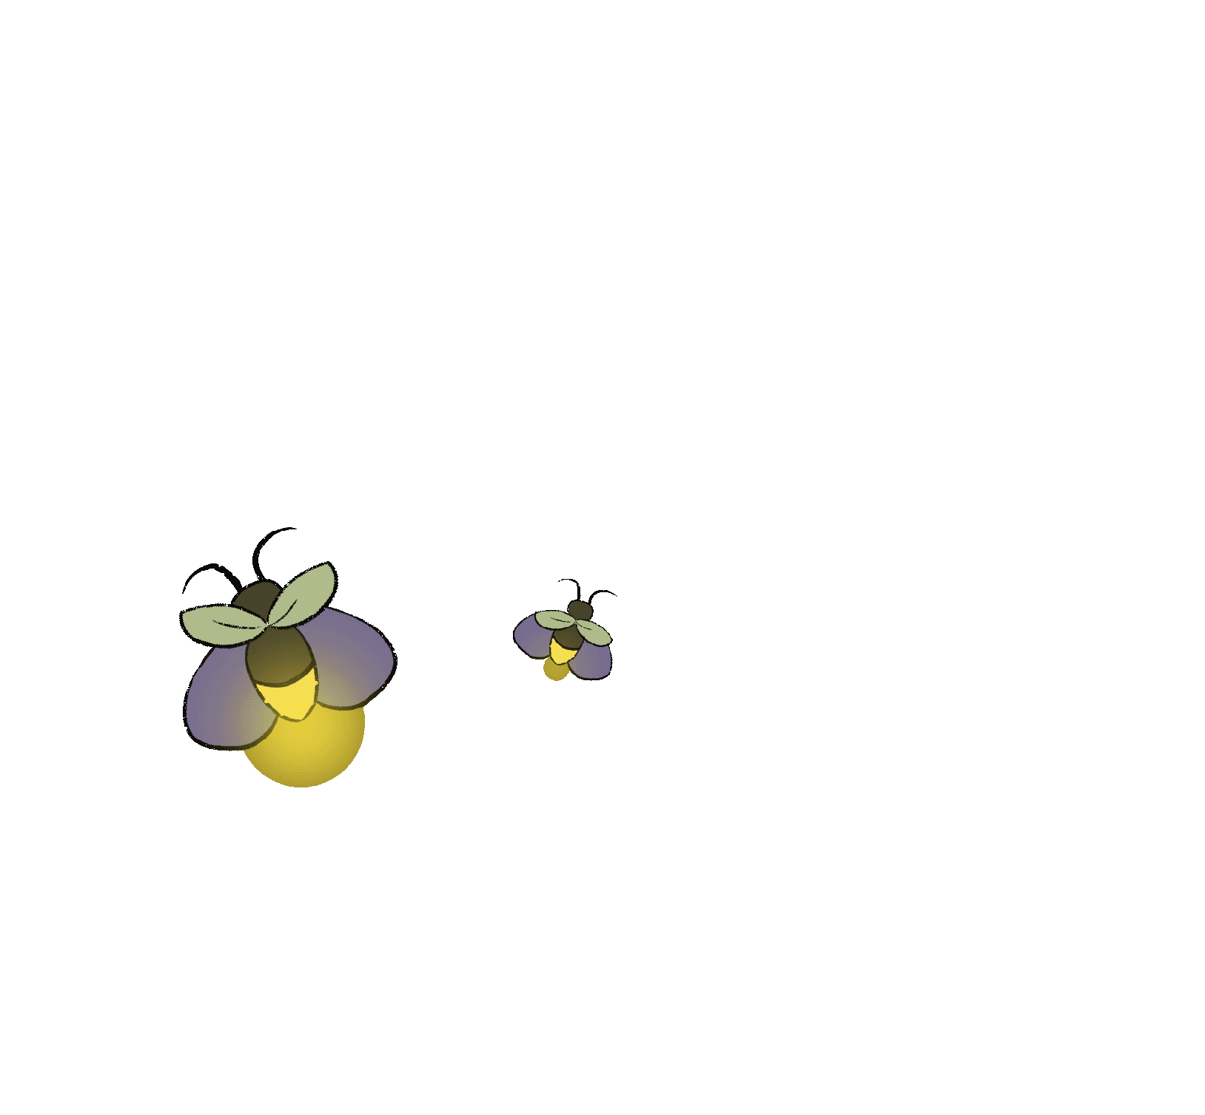
Hoạt động 2: Tìm hiểu sự thay đổi về hình dáng, kích thước của bóng tối.
Theo em, hình dạng, kích thước của bóng tối có thay đổi hay không? Khi nào nó sẽ thay đổi?
Hãy giải thích tại sao vào ban ngày trời nắng, bóng của ta lại tròn vào buổi trưa, dài theo hình người vào buổi sáng hoặc chiều?

Slide 21
Hoạt động 2: Tìm hiểu sự thay đổi về hình dáng, kích thước của bóng tối.
PHIẾU HỌC TẬP 2
Thí nghiệm | Kết quả
Chiếu đèn pin ở phía trên chiếc bút bi.
Chiếu đèn pin ở phía bên phải chiếc bút bi.
Chiếu đèn pin ở phía bên trái chiếc bút bi.

Slide 22


Thí nghiệm:
Thay đổi phương chiếu sáng của vật chiếu sáng, đối với vật cản sáng.
Notes:
Nguồn: Violet

Slide 23
Hoạt động 2: Tìm hiểu sự thay đổi về hình dáng, kích thước của bóng tối.
PHIẾU HỌC TẬP 2
Thí nghiệm | Kết quả
Chiếu đèn pin ở phía trên chiếc bút bi.
Chiếu đèn pin ở phía bên phải chiếc bút bi.
Chiếu đèn pin ở phía bên trái chiếc bút bi.
Bóng của bút bi ngắn lại ở dưới chân bút bi.
Bóng của bút bi dài ra, ngả về phía bên trái.
Bóng của bút bi dài ra, ngả về phía bên phải.
* Nhận xét: Khi chiếu đèn ở những vị trí khác nhau thì bóng của chiếc bút bi có hình dáng và kích thước khác nhau.

Slide 24
Hoạt động 1: Tìm hiểu về bóng tối
Bóng của vật thay đổi khi nào?
Bóng của một vật thay đổi khi vị trí của vật chiếu sáng đối với vật đó thay đổi

Slide 25
KẾT LUẬN
Do ánh sáng truyền theo đường thẳng nên bóng của vật phụ thuộc vào vật chiếu sáng hay vị trí của vật chiếu sáng.

Slide 26
Tạm biệt, hẹn gặp lại

